Slide 1








Couverture vaccinale et les inégalités en RDC, données DHIS2 2019 - 2024
Francis KABASUBABO, MD, MPH, PhDs

Slide 2
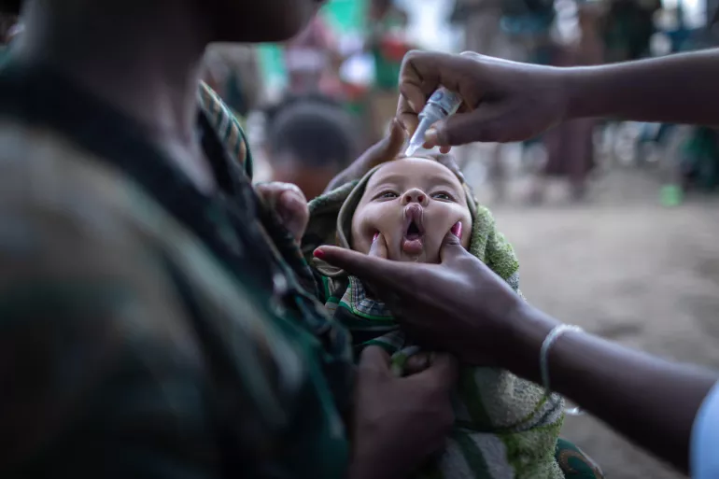
Contexte
La vaccination demeure une priorité majeure de SP en RDC
Difficultés résultent de disparités géographiques, de contraintes logistiques, d’instabilités sécuritaires et de barrières sociocommunautaires.
EDS, MICS: sont peu fréquentes
L’analyse des données de routine issues du DHIS2 devient essentielle pour générer des proxys fiables, suivre les tendances, identifier les zones à faible performance et appuyer la prise de décision programmative.

Slide 3
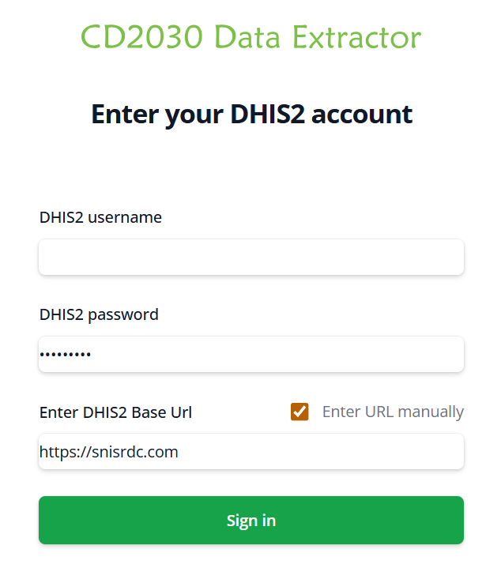

Données: extraction de données mensuelles par ZS dans le DHIS2 2019 à 2024

Slide 4
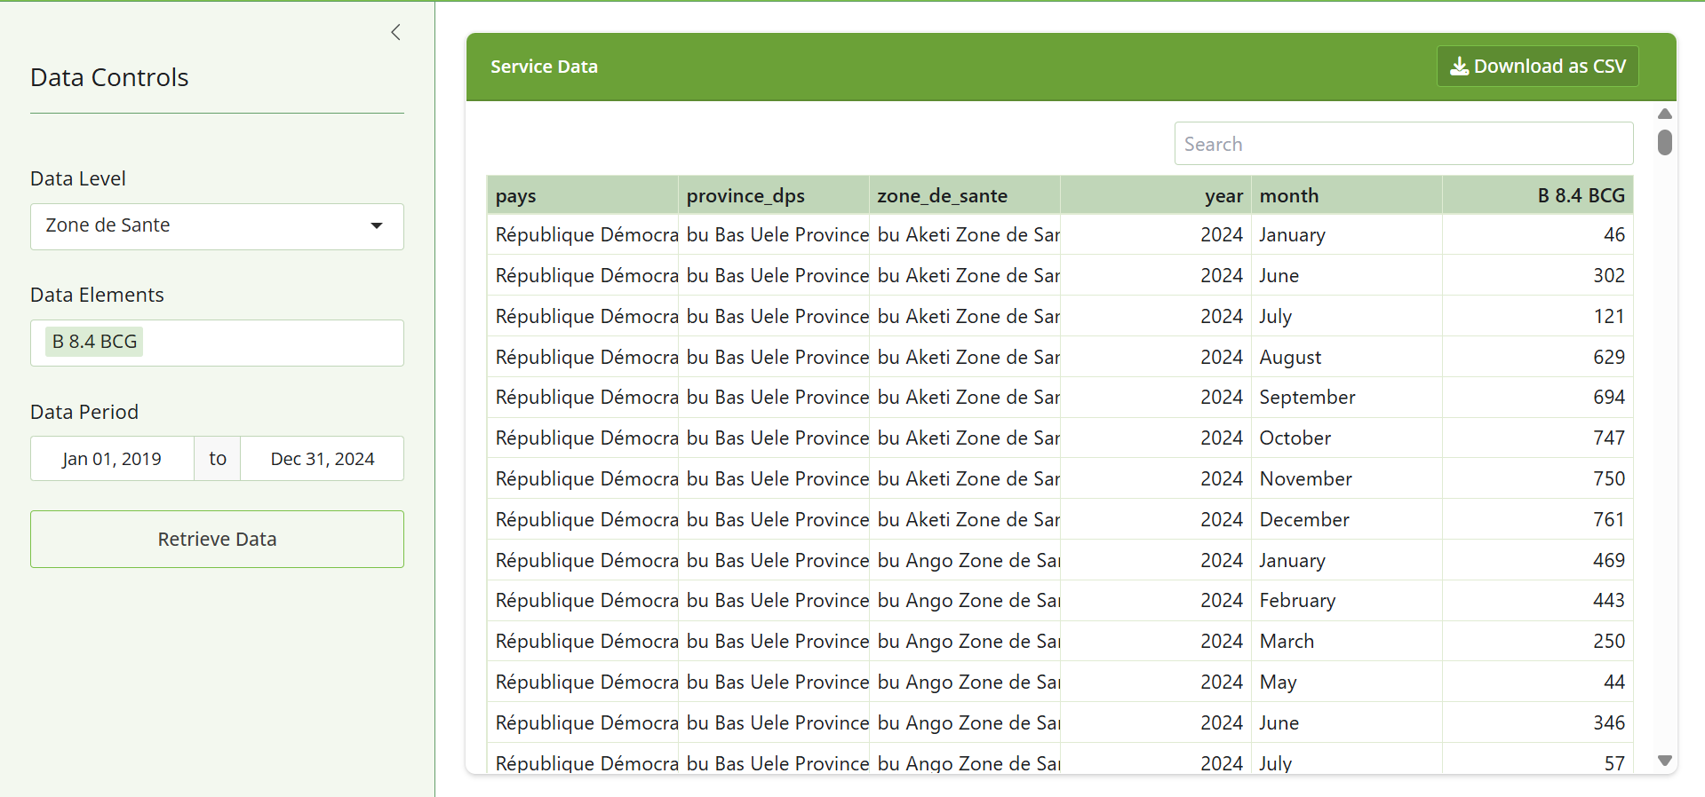
Données d’entrée par mois, par district et par indicateur

Slide 5
Les données des CS régulièrement déclarées constituent une source importante de données pour les indicateurs de santé
Ces données sont rapportées par le CS sur des évènements tels que la vaccination administrée ou les naissances vivantes
Comme pour toutes les données, la qualité est un problème.
Les données sont évaluées pour vérifier l’exhaustivité des rapports des CS, la présence des valeurs aberrantes extrêmes et la cohérence interne
Des ajustements appropriés sont apportés aux données avant leur utilisation pour les calculs des statistiques

Slide 6
Étapes méthodologiques
1
Compiler et normaliser les données mensuelles au niveau de ZS
1. Exhaustivité des rapports
2. Cohérence
3. Valeurs aberrantes et manquantes
Rapport DQ
Carte (checks.xlxs)
2
Exécuter des contrôles de qualité des données
1. Ajustement pour assurer l'exhaustivité
2. Correction avec un essai d'audit clair
3. Correction des valeurs aberrantes et des manquements
Profils de la ZS
3
Ensemble de données correct
Nettoyer l'ensemble de données pour l'analyse
4
Analyser le volume des services de santé (niveau, différence, tendances, etc.)
Couverture du numérateur
Calculer le dénominateur
Dénominateur dérivé du service de santé (p. ex., CPN1, Penta1)
Dénominateur dérivé de la population (p. ex. RC, naissances vivantes)
5
Couverture du dénominateur
6
Calculer la couverture des services de santé
Couverture des services de santé
Couverture des services de santé

Slide 7
Ajustements des valeurs aberrantes extrêmes
Tendances attendues d'une année à l'autre Pour les interventions clés à couverture élevée (par exemple, CPN1, Penta1), une variation limitée d'une année à l'autre est attendue. De grandes variations suggèrent généralement des problèmes de qualité des données, à moins qu'il n'y ait une explication programmatique connue.
Identification des données bruyantes Les données bruitées font référence à de grandes fluctuations inexpliquées du nombre d'interventions signalées. Les données bruitées compromettent la fiabilité des statistiques de santé de routine.
Détection et correction des valeurs aberrantes
Les valeurs aberrantes extrêmes sont définies comme des valeurs supérieures à 5 écarts-types (STD) par rapport à l'écart absolu médian (MAD) au cours des 3 années précédentes.
Approche de correction :
Remplacez les valeurs aberrantes extrêmes par la valeur médiane de l'année.
Une imputation similaire est effectuée pour les valeurs manquantes.
Corrigez la valeur aberrante si
Médiane-1,4826*5*MAD < xi > médiane+1,4826*5*MAD ¥
LB = Médiane - 1,4826 * 5 * MAD
UB = Médiane + 1,4826 * 5 * MAD
Xi est la valeur de l'observation pour une période donnée (année)
La MAD est définie comme l'écart absolu médian (MAD = médiane(|Xi - X~|),
X~ est la médiane des trois années précédentes).
¥Pour une distribution normale, un écart-type de la moyenne est d'environ 1,4826 MADs (règle de Hampel X84)

Slide 8
Évaluation de la qualité DHIS-2
Rapport ANC-1/Penta-1
Rapport Penta-1/Penta-3
Exhaustivité des rapports
% de grossesses ayant donné naissance à des enfants survivants ( %penta)
Assume universal ANC-1 (100%)
Tenir compte de la perte de grossesse (3 %), des taux de gémellité (1,5 %), du taux de mortinatalité (2 %) et de la RMN (3 %)
Rapport ANC-1/Penta-1 calculé DHIS-2
Rapport attendu : le produit de
ANC-1 (100 %) / %Penta et
rapport ANC-1 / Penta-1
Une plage de plus ou moins 0,05 est considérée comme acceptable pour l'évaluation des données de l'installation
90 % du ZS doit se situer dans la fourchette attendue
Pour l'indicateur de suivi de l'utilisation des établissements de santé: Vaccination
Les taux de déclaration supérieurs à 90 % sont bons
90 % des ZS devraient avoir un taux de déclaration de 90 % +
90 % du ZS ne doit pas avoir de valeur manquante
Calculer le rapport DHIS-2 Penta-1/Penta-3
Calculer le rapport penta-1/penta-3 attendu sur la base de l'enquête la plus récente
Une plage de plus ou moins 0,05 est considérée comme acceptable pour l'évaluation des données de l'installation
90 % du ZS doit se situer dans la fourchette attendue

Slide 9
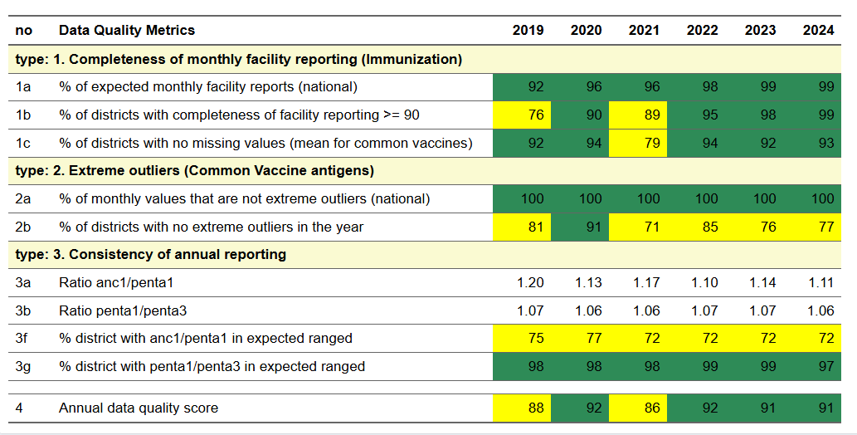
Tableau de bord de la qualité des données: DHIS2 RDC (Numérateur)
(1a+1b+2a+2b+3a+3b)/6
2024: Sous rapportage de Penta 1 dans 18 des 26 provinces avec rapport de vaccination CPN1/Penta 1 de 75% à 72% en raison d’une grève prolongée du personnel infirmier et médical de + 6 mois et de la défaillance des outils de gestion

Slide 10
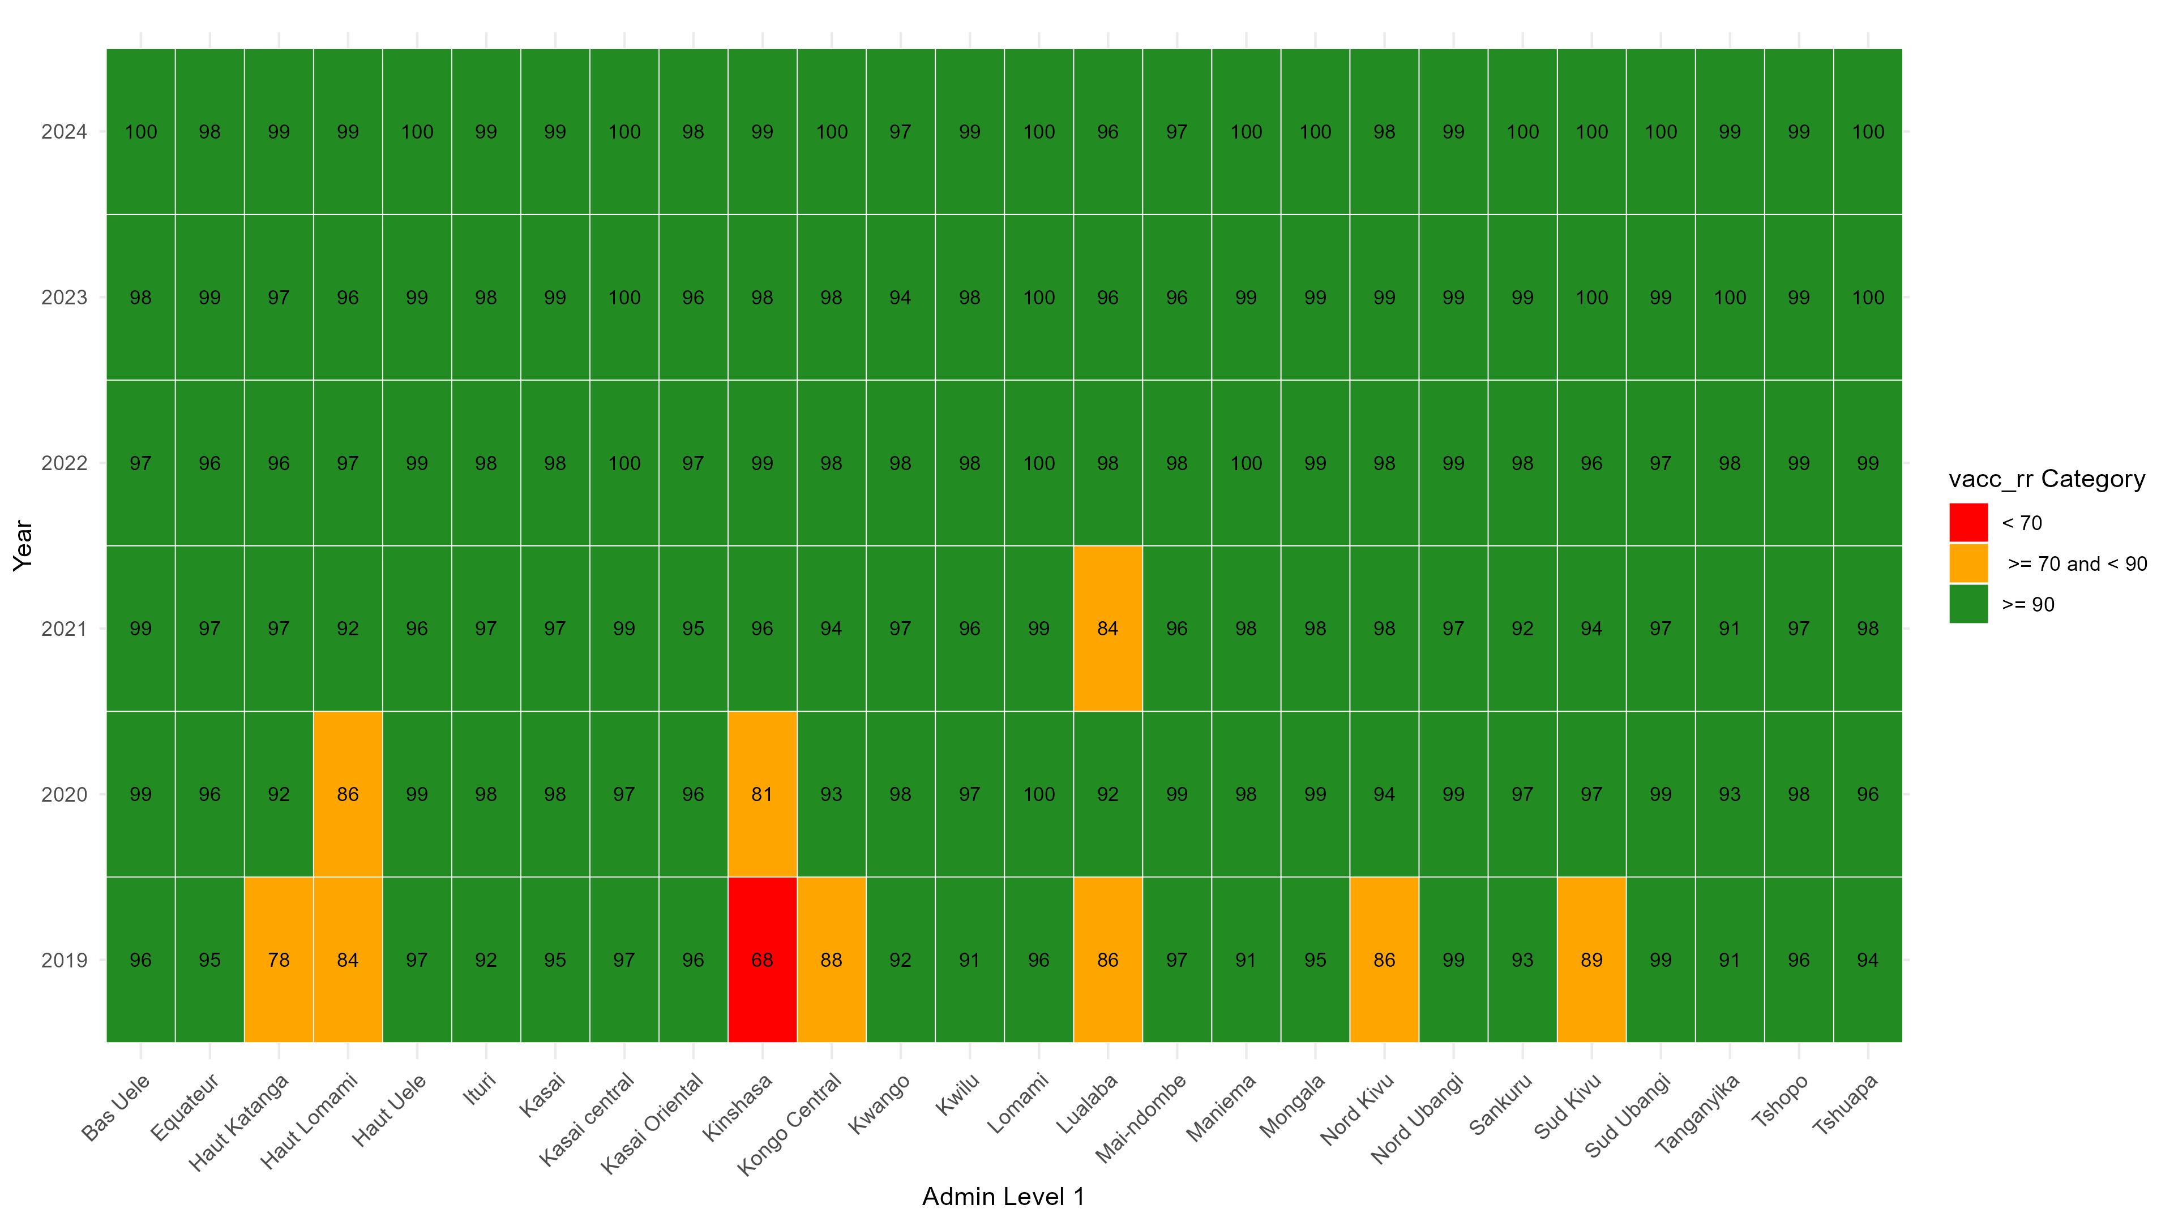
Reporting rate par province

Slide 11
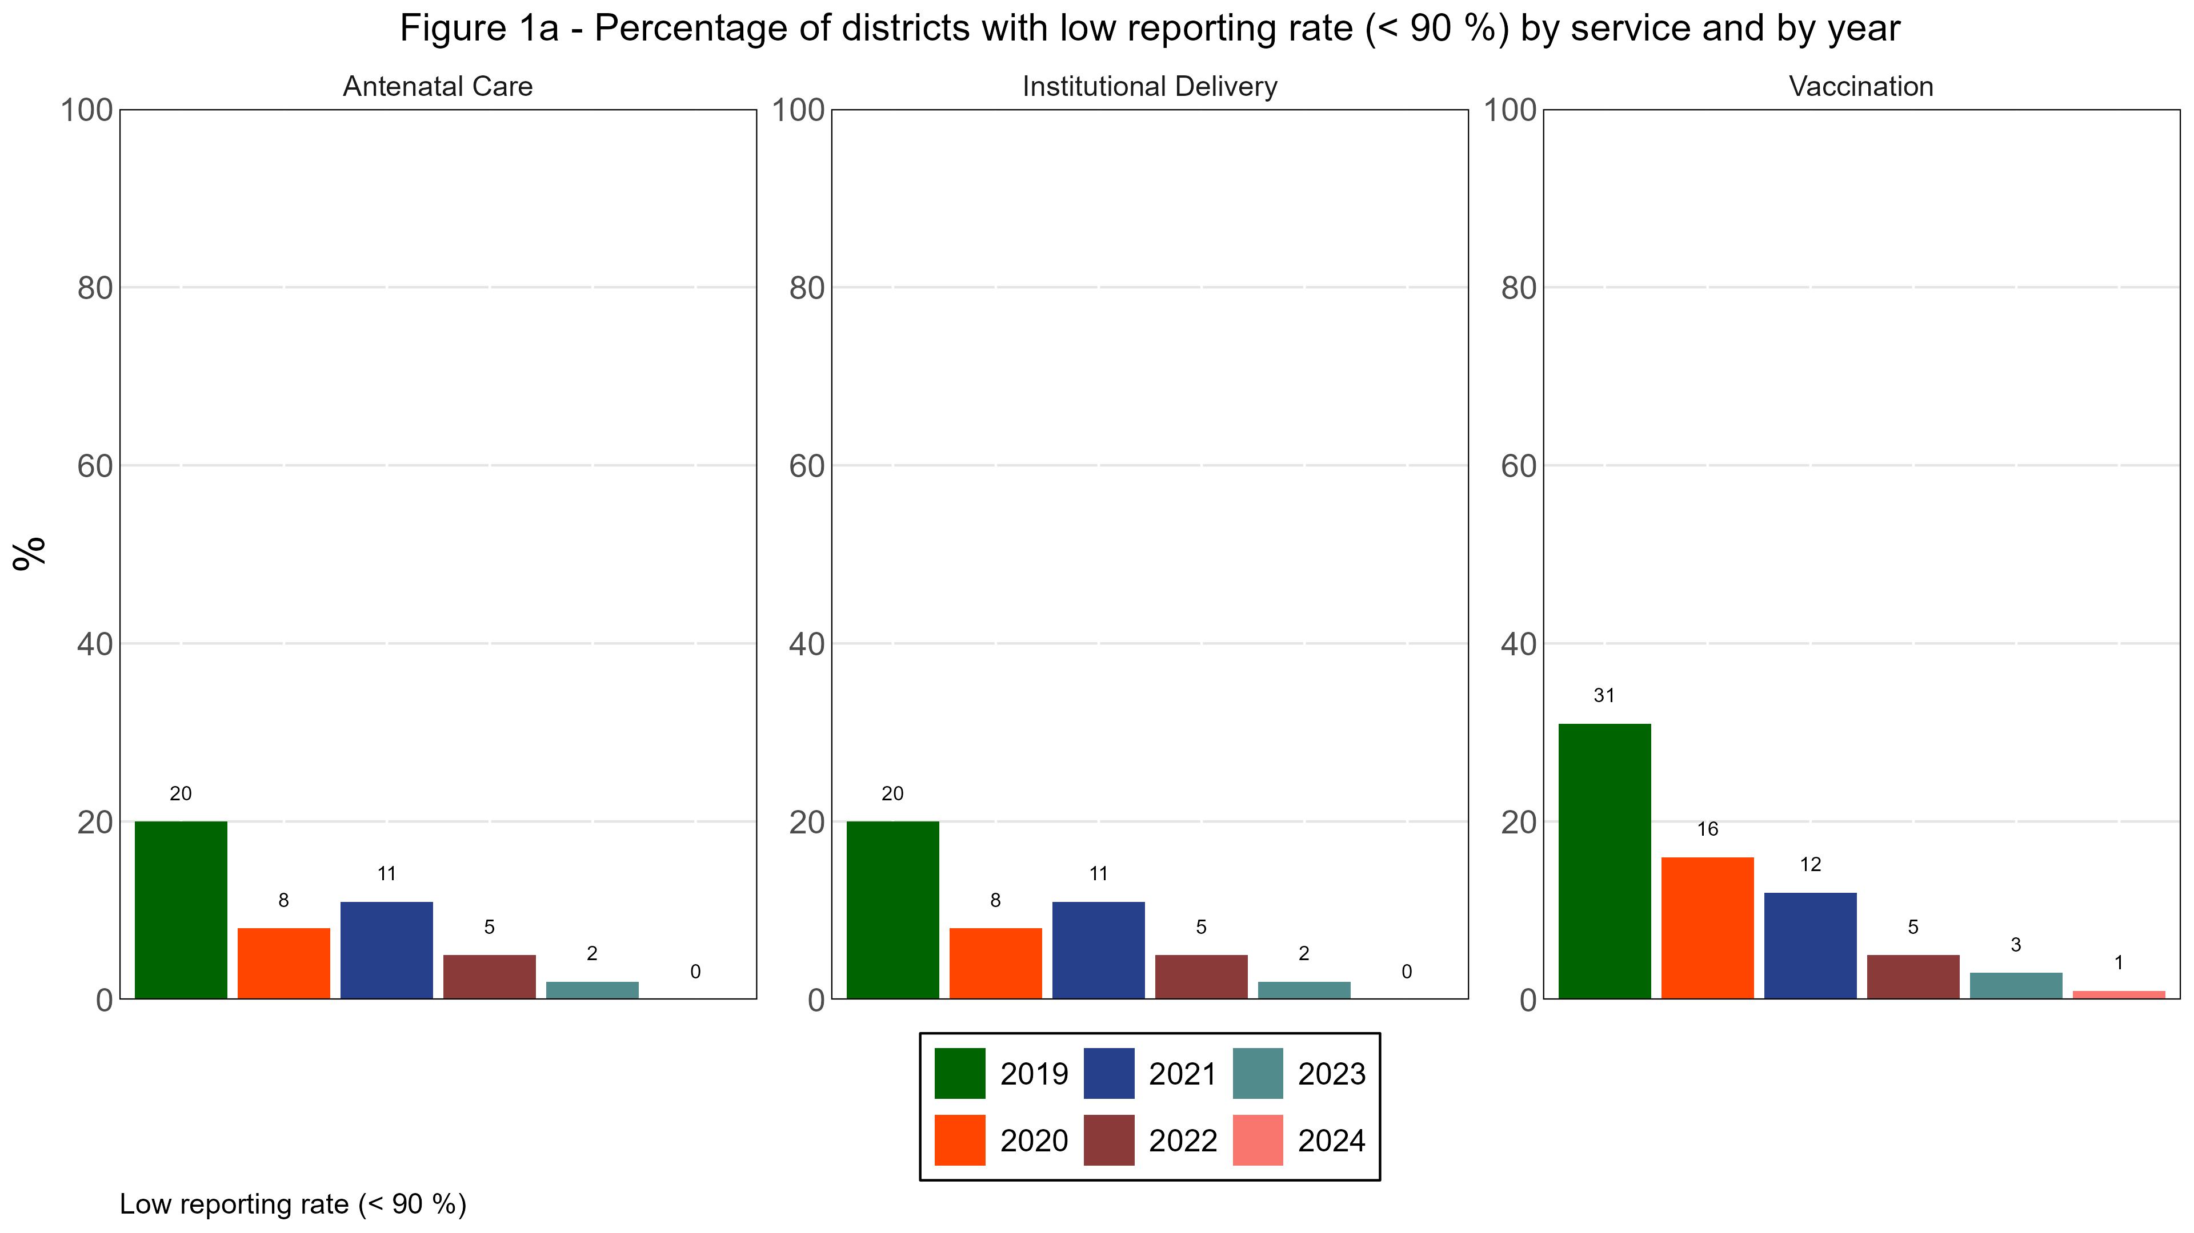
Ajustement statistique pour compenser le rapportage incomplet en attribuant un coefficient k différencié selon le type de service (CPN, accouchement, vaccination)
k= 0.25
Taux de complétude des districts
Amélioration dans les districts où le taux de complétude et promptitude sont > 90% pour les CPN, les accouchements en ESS et la vaccination

Slide 12
Dénominateurs d'estimation
#Pregnancies
#Deliveries
#Births
# Naissances vivantes
# Nourrissons éligibles au DTC1
# Nourrissons éligibles pour la rougeole
ANC1/(Enquête (Couverture)
DPT1/(couverture de l'enquête)
Supprimer les pertes #pregnancy
Ajouter # la moitié des jumeaux
Supprimer #stillbirths
Supprimer #neonatal décès
Retirer #deaths 1-9 mois
#Deliveries = #Pregnancies* (1- Taux de perte de grossesse)
#Births = #Deliveries/(1- (twin births)/2)
#Live naissances = #Deliveries* (1- Taux de mortinatalité)
#Infants éligibles au DTC1 = #Live naissances * (1- RMN)
#Infants éligible à la rougeole = #Infants éligible au DPT1* (1- PNMR)
Valeurs par défaut
Taux de perte de grossesse = 0,03
Twin births= 0,015
RMN = 0,03
PNMR = 0,02
Taux de mortinatalité = 0,02

Slide 13
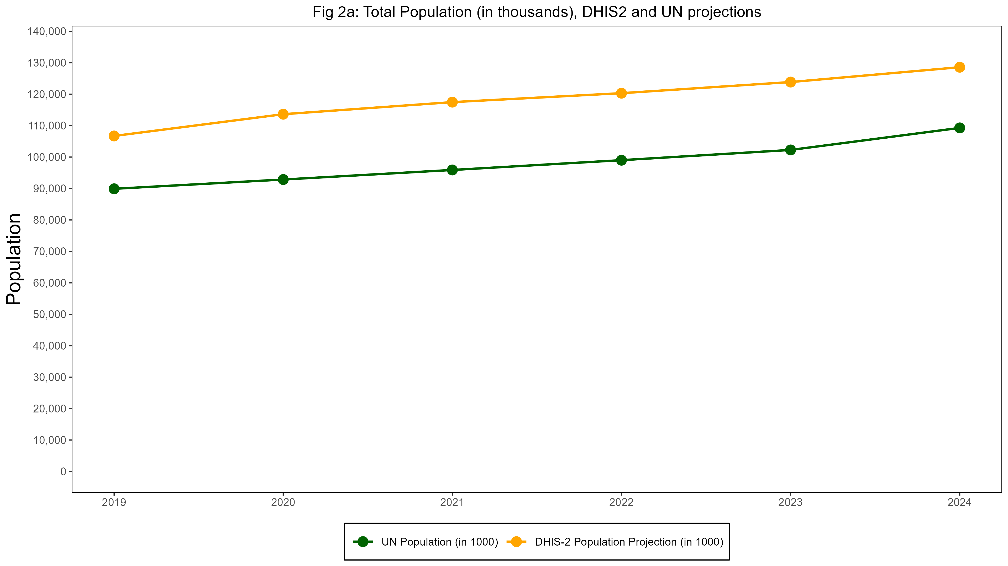
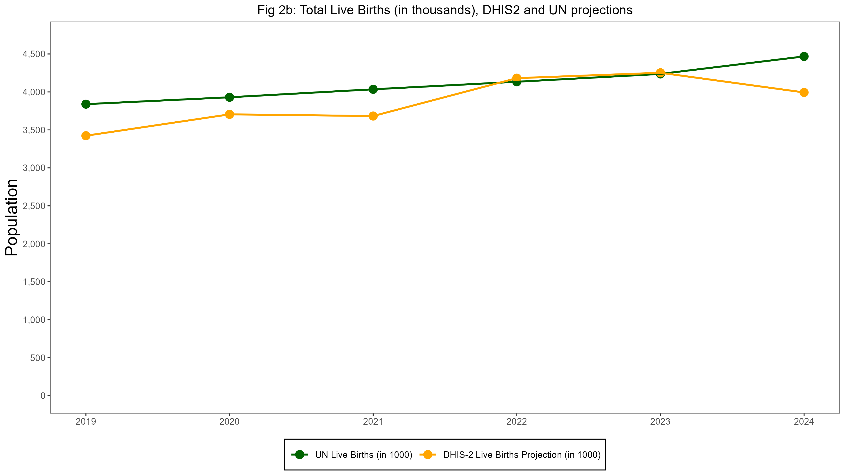
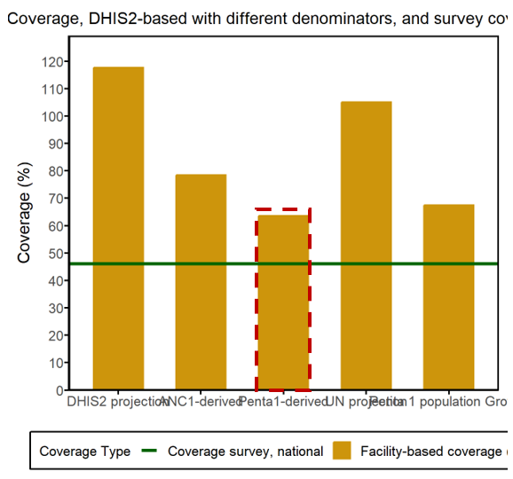
Choix du dénominateur
Les projections issues du recensement de 1984 se sont avérées inadéquates pour définir les dénominateurs des indicateurs de couverture.
L'ajustement permet une estimation plus réaliste des populations cibles, en renforçant la validité des analyses du DHIS2.
La ligne verte indique l’estimation de l’enquête
Couverture Penta 3 basée sur le DHIS2

Slide 14
Tendances de la couverture nationale
Les données administratives du DHIS2 sont supérieures aux estimations du WUENIC et des enquêtes menées de 2019 à 2024 pour la 1ère dose de vaccin contre la rougeole
Fig. Couverture VAR1
Taux d’abandon de moins de 10% de penta 1 à penta 3 selon les estimations du DHIS2
Aucun district n’a atteint les cibles des NU pour la couverture vaccinale Penta-3 ou rougeole
Fig. Couverture d’abandon penta 1 à penta 3

Slide 15
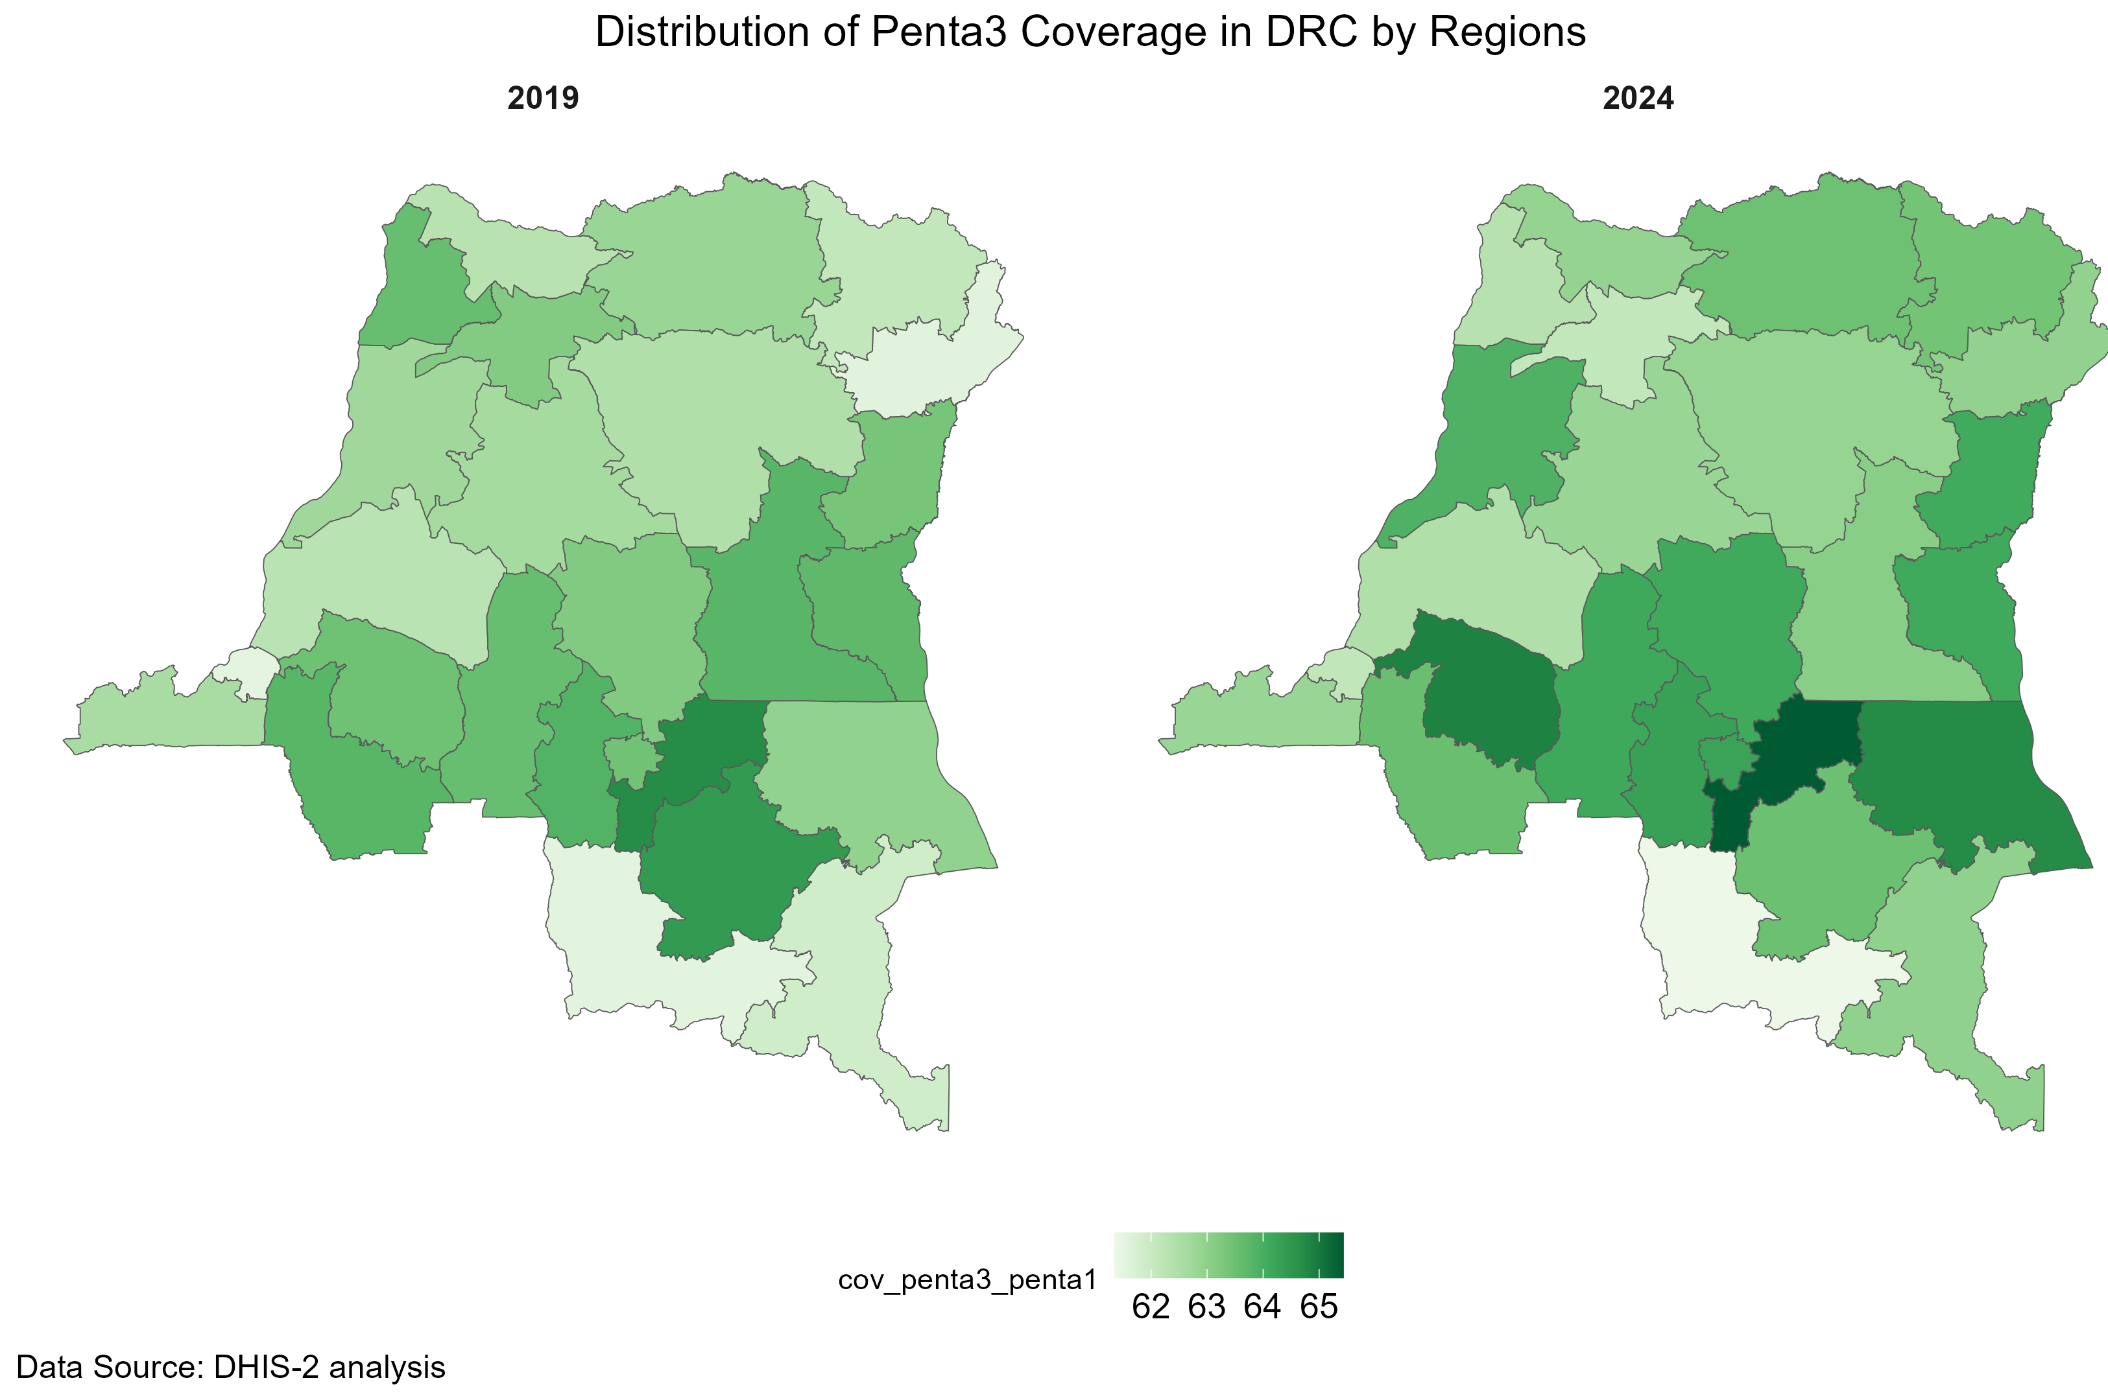
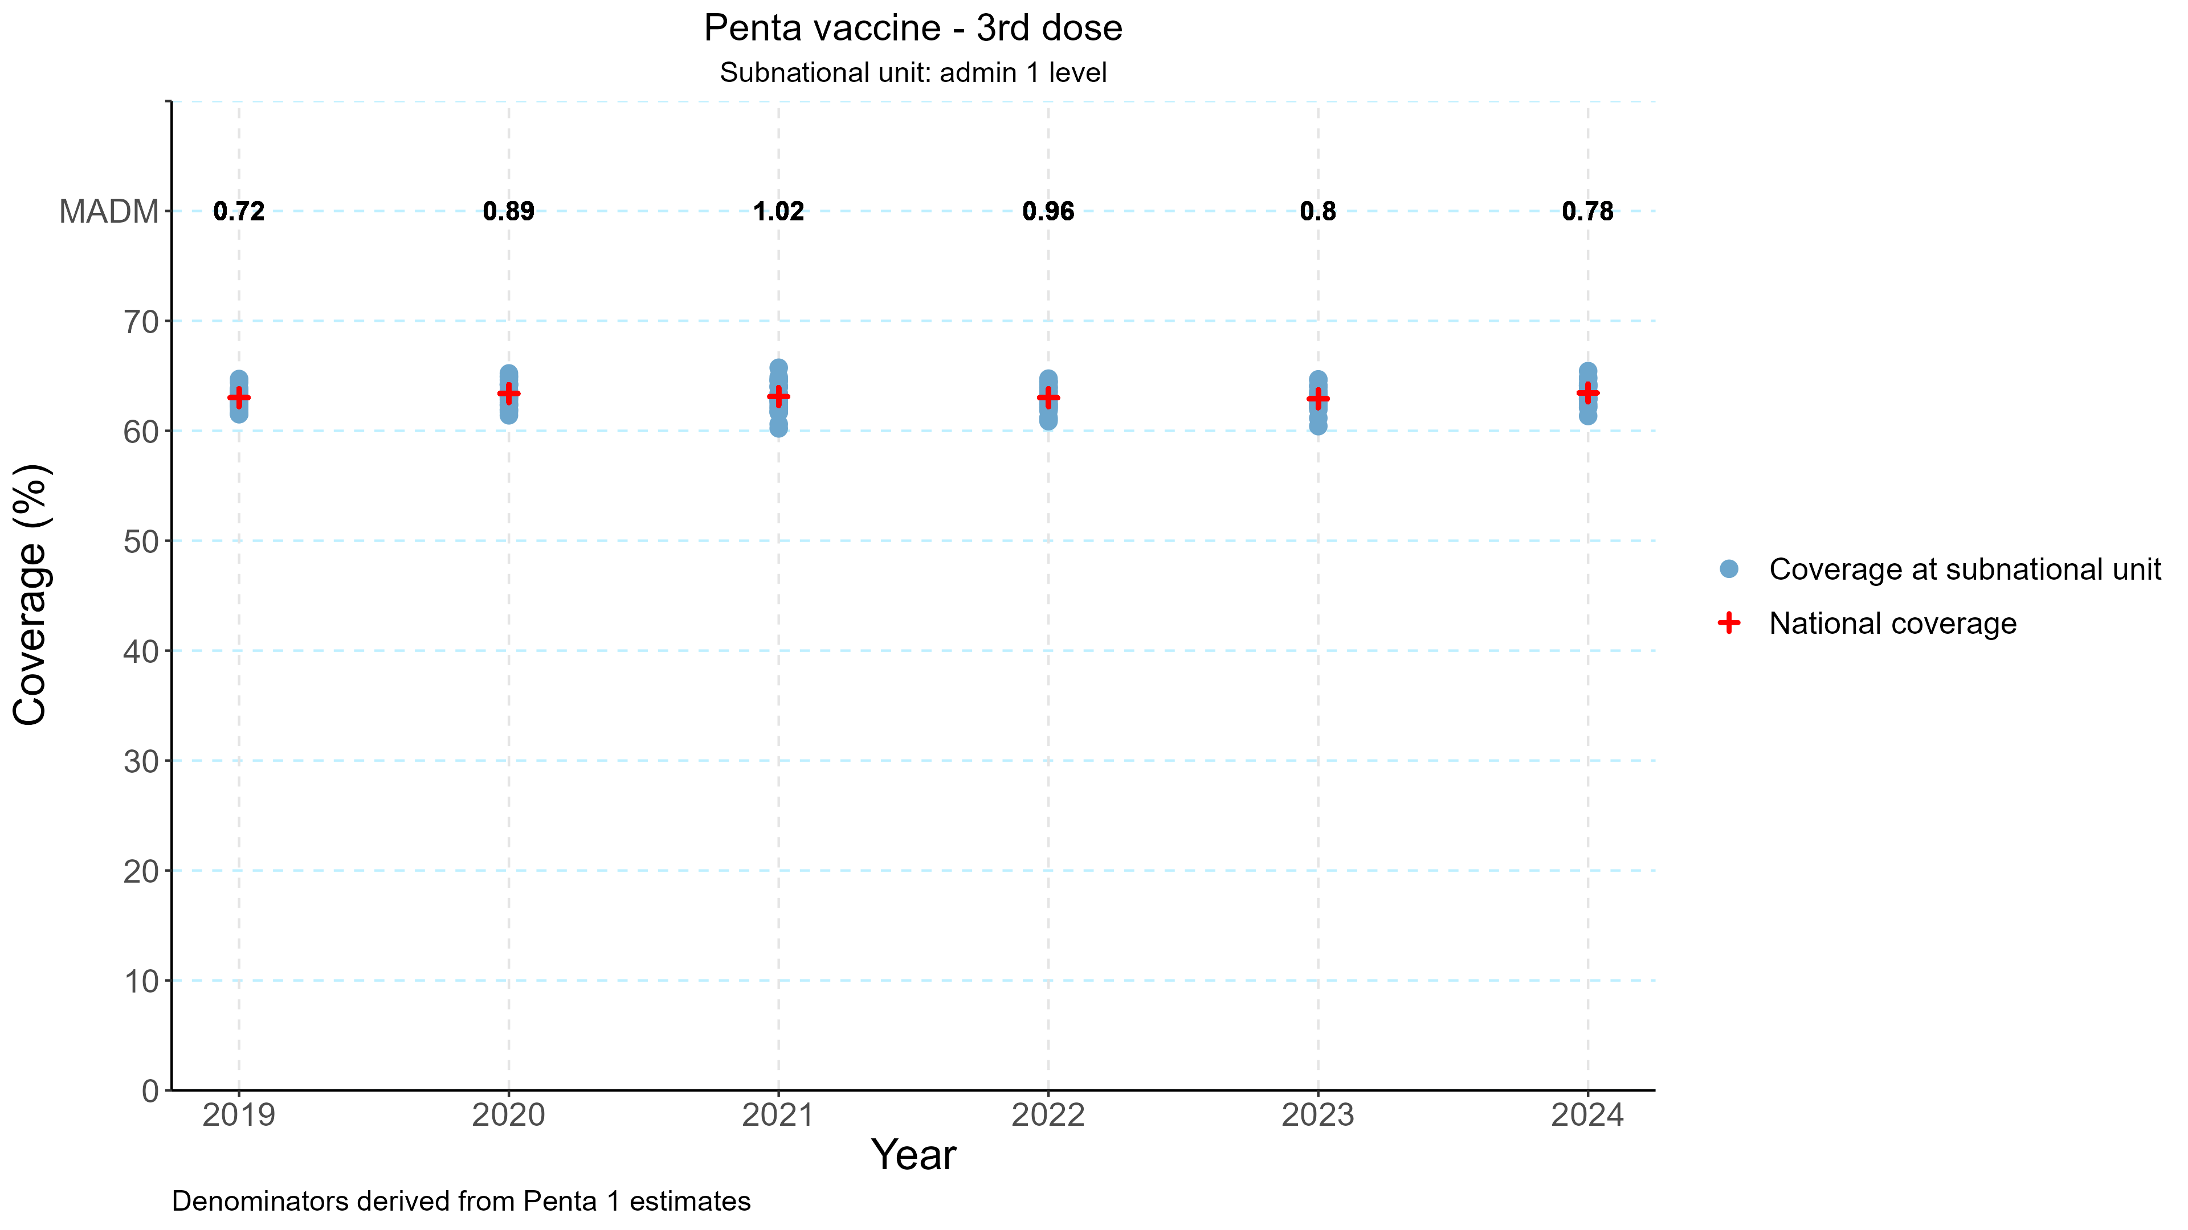
Tendances de la couverture infranationale penta 3

Slide 16
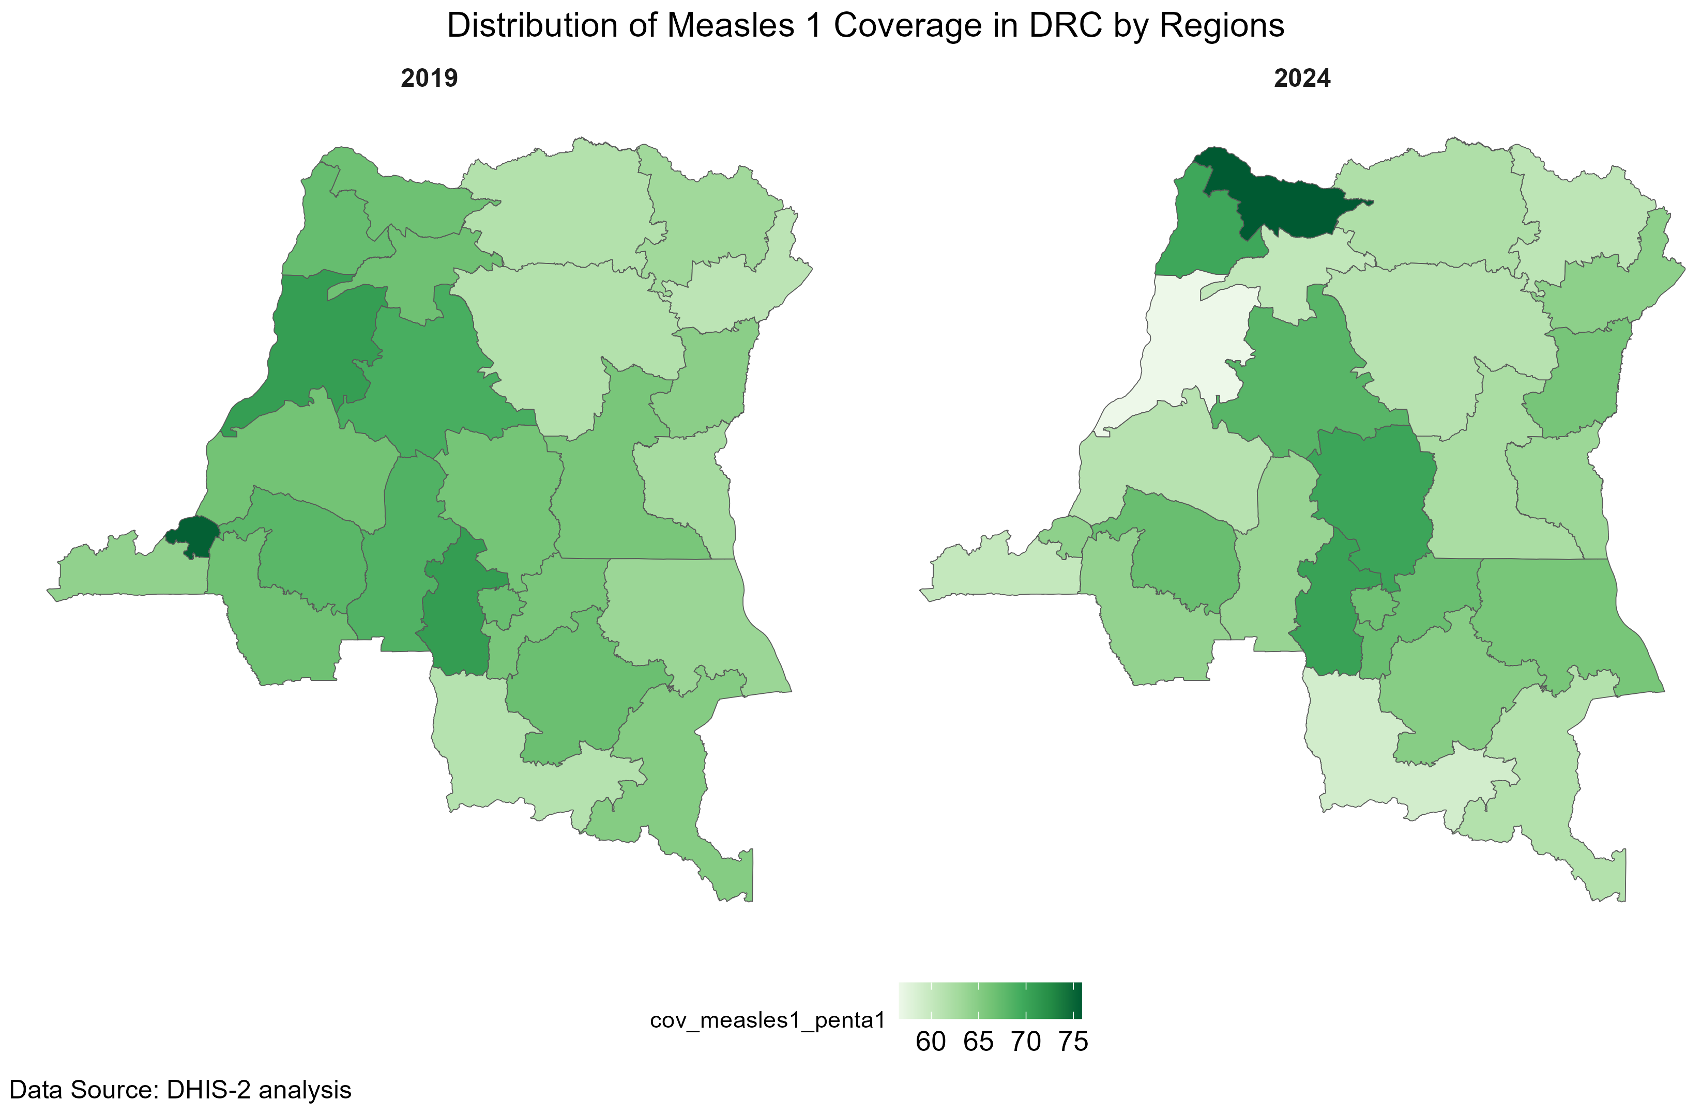
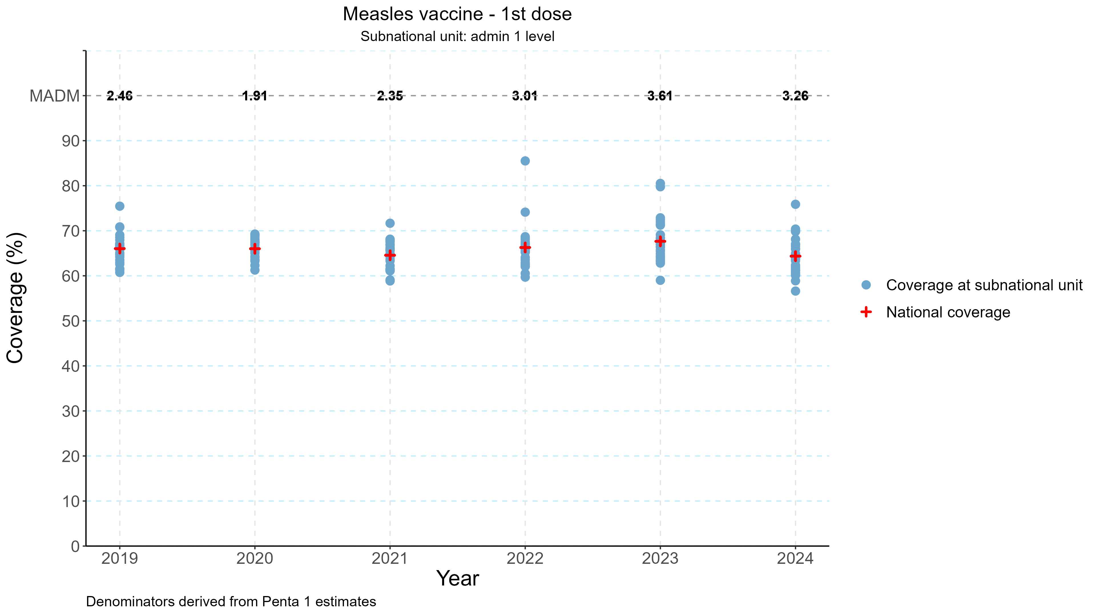
Tendances de la couverture infranationale VAR1

Slide 17
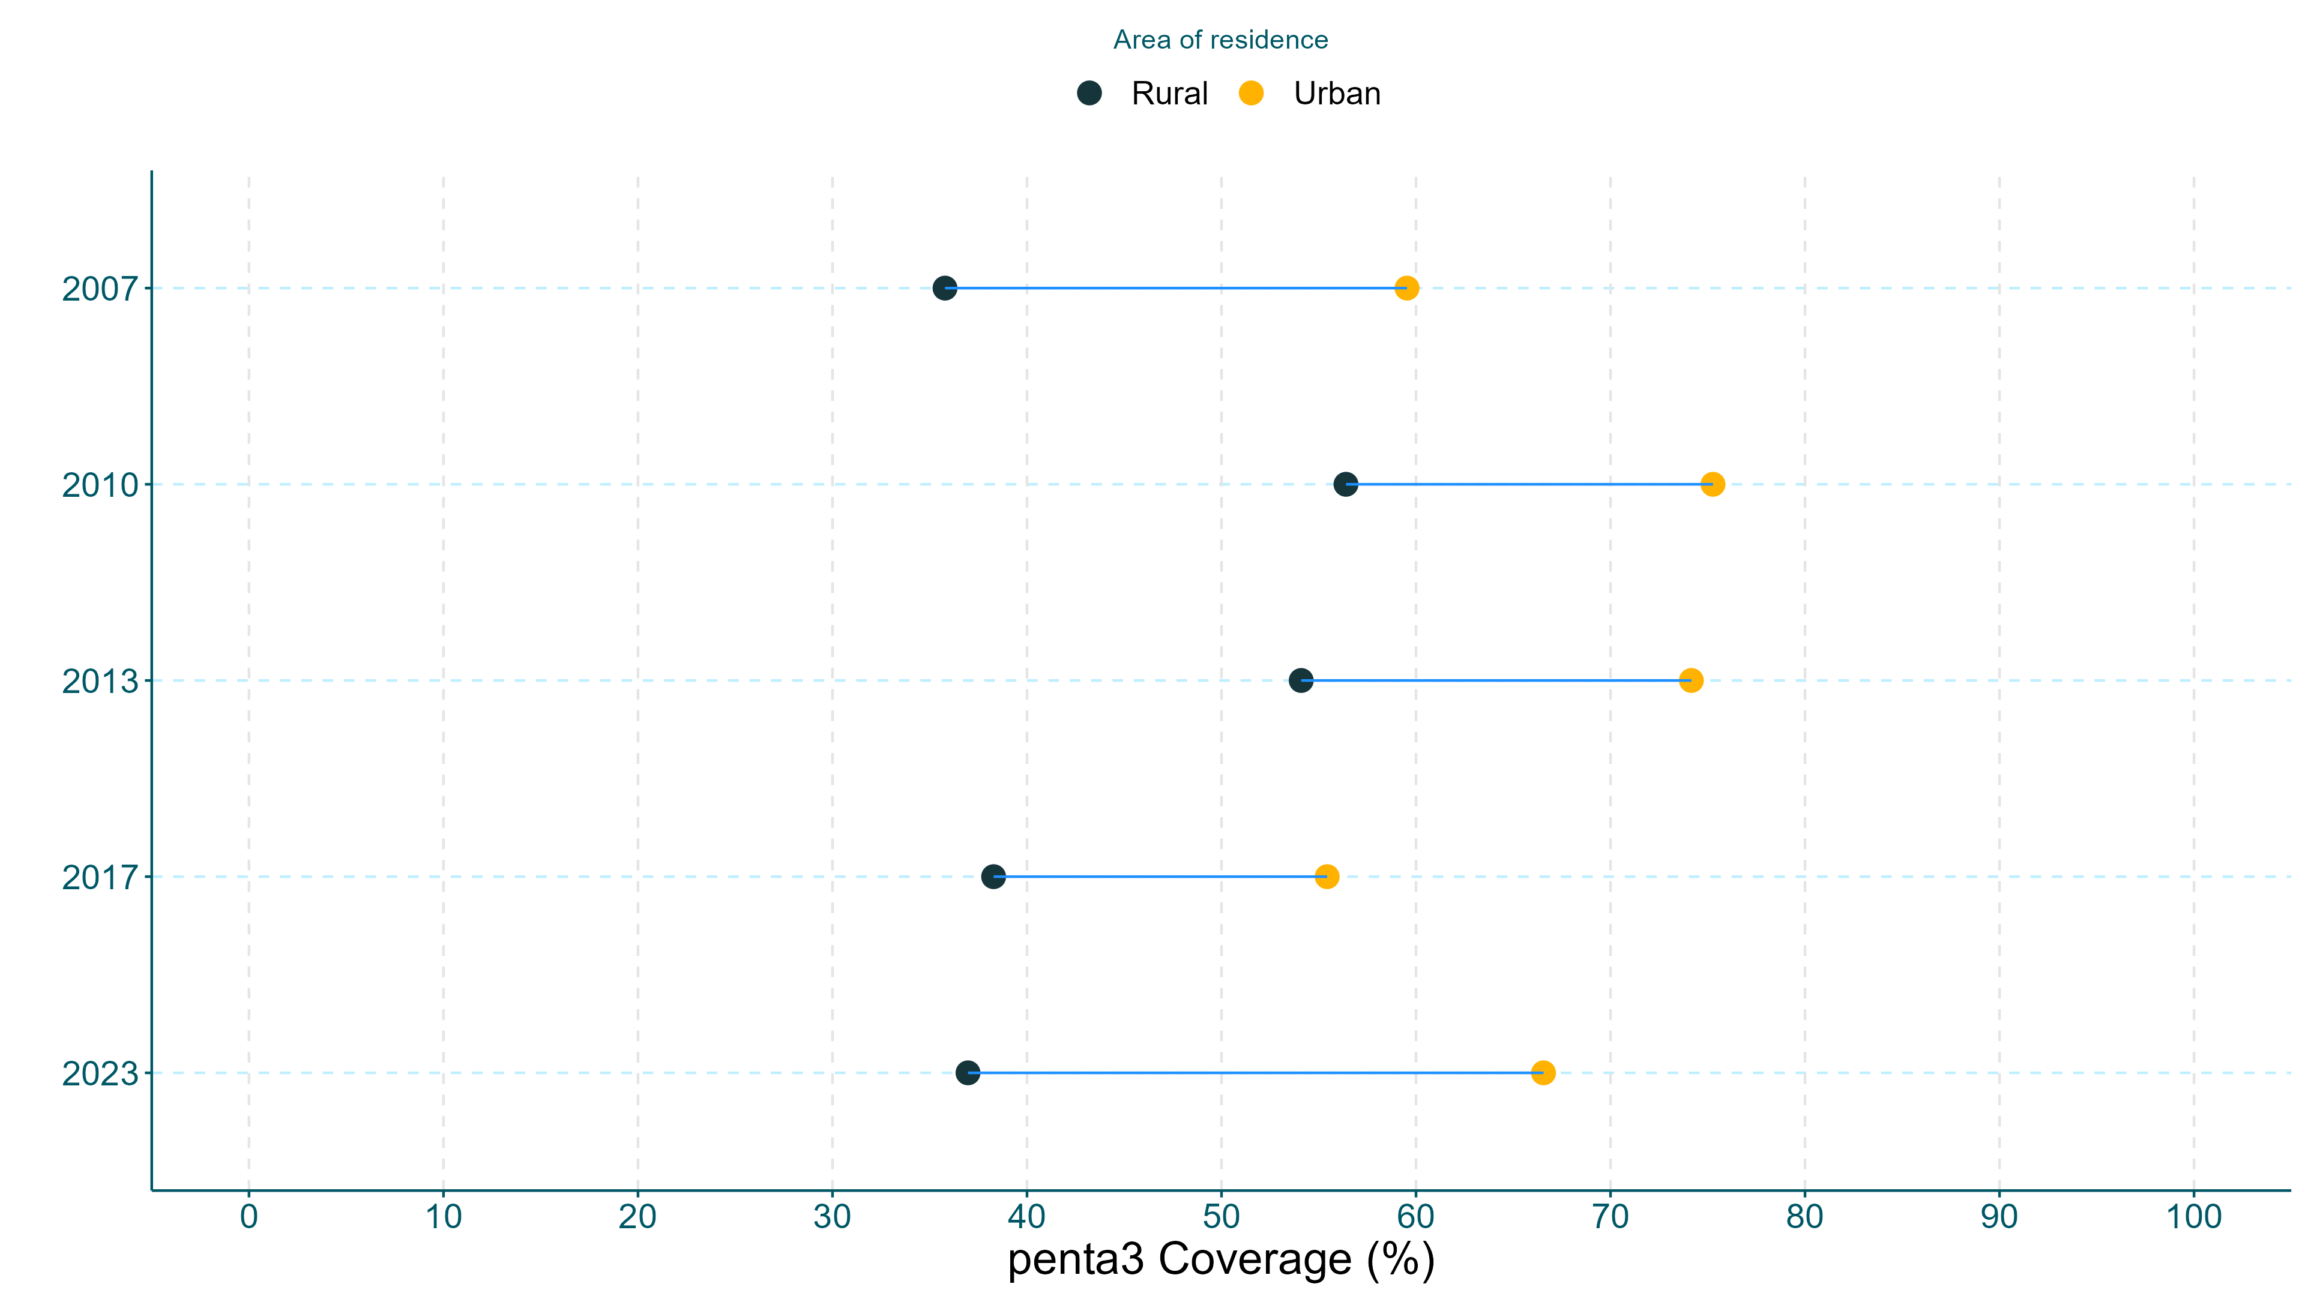
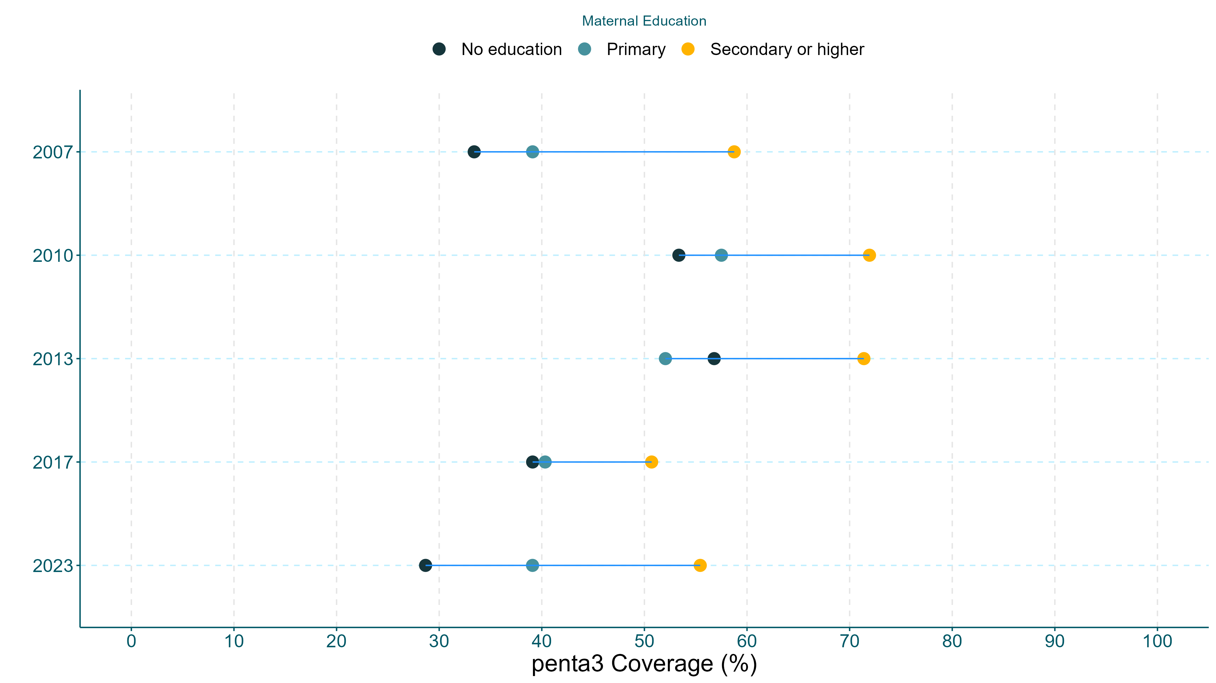
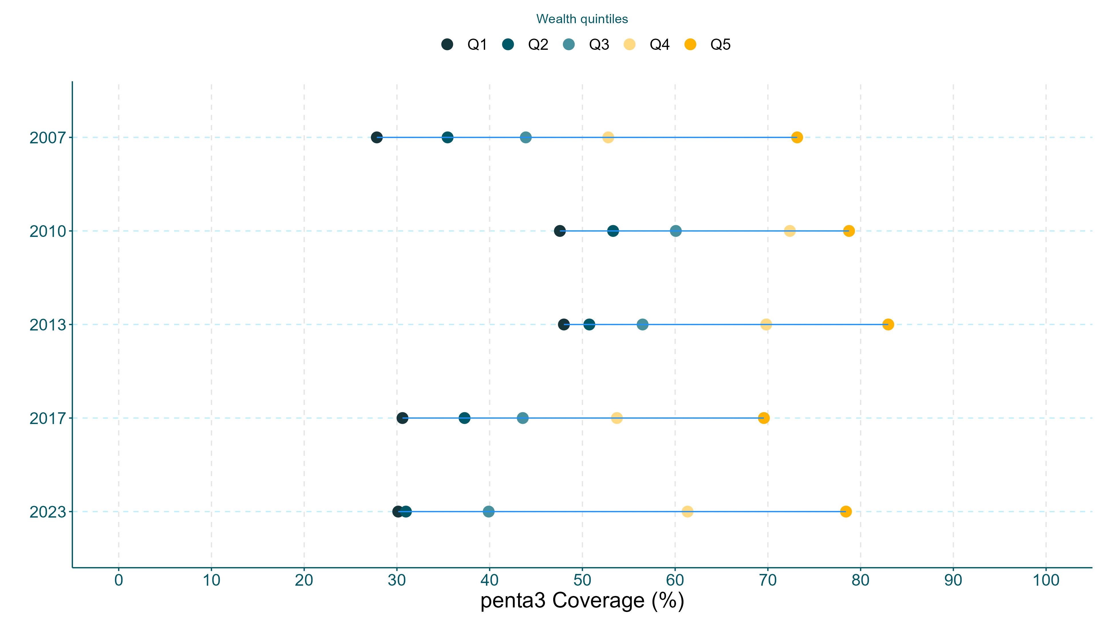
Analyses d’équité: couverture penta 3
Persistance de l’inégalité supérieure suivant la couverture du penta 3 en rapport avec le niveau d’éducation de la mère.
Forte inégalité supérieure entre les riches (78%) et pauvres (30%) au fils des années

Slide 18
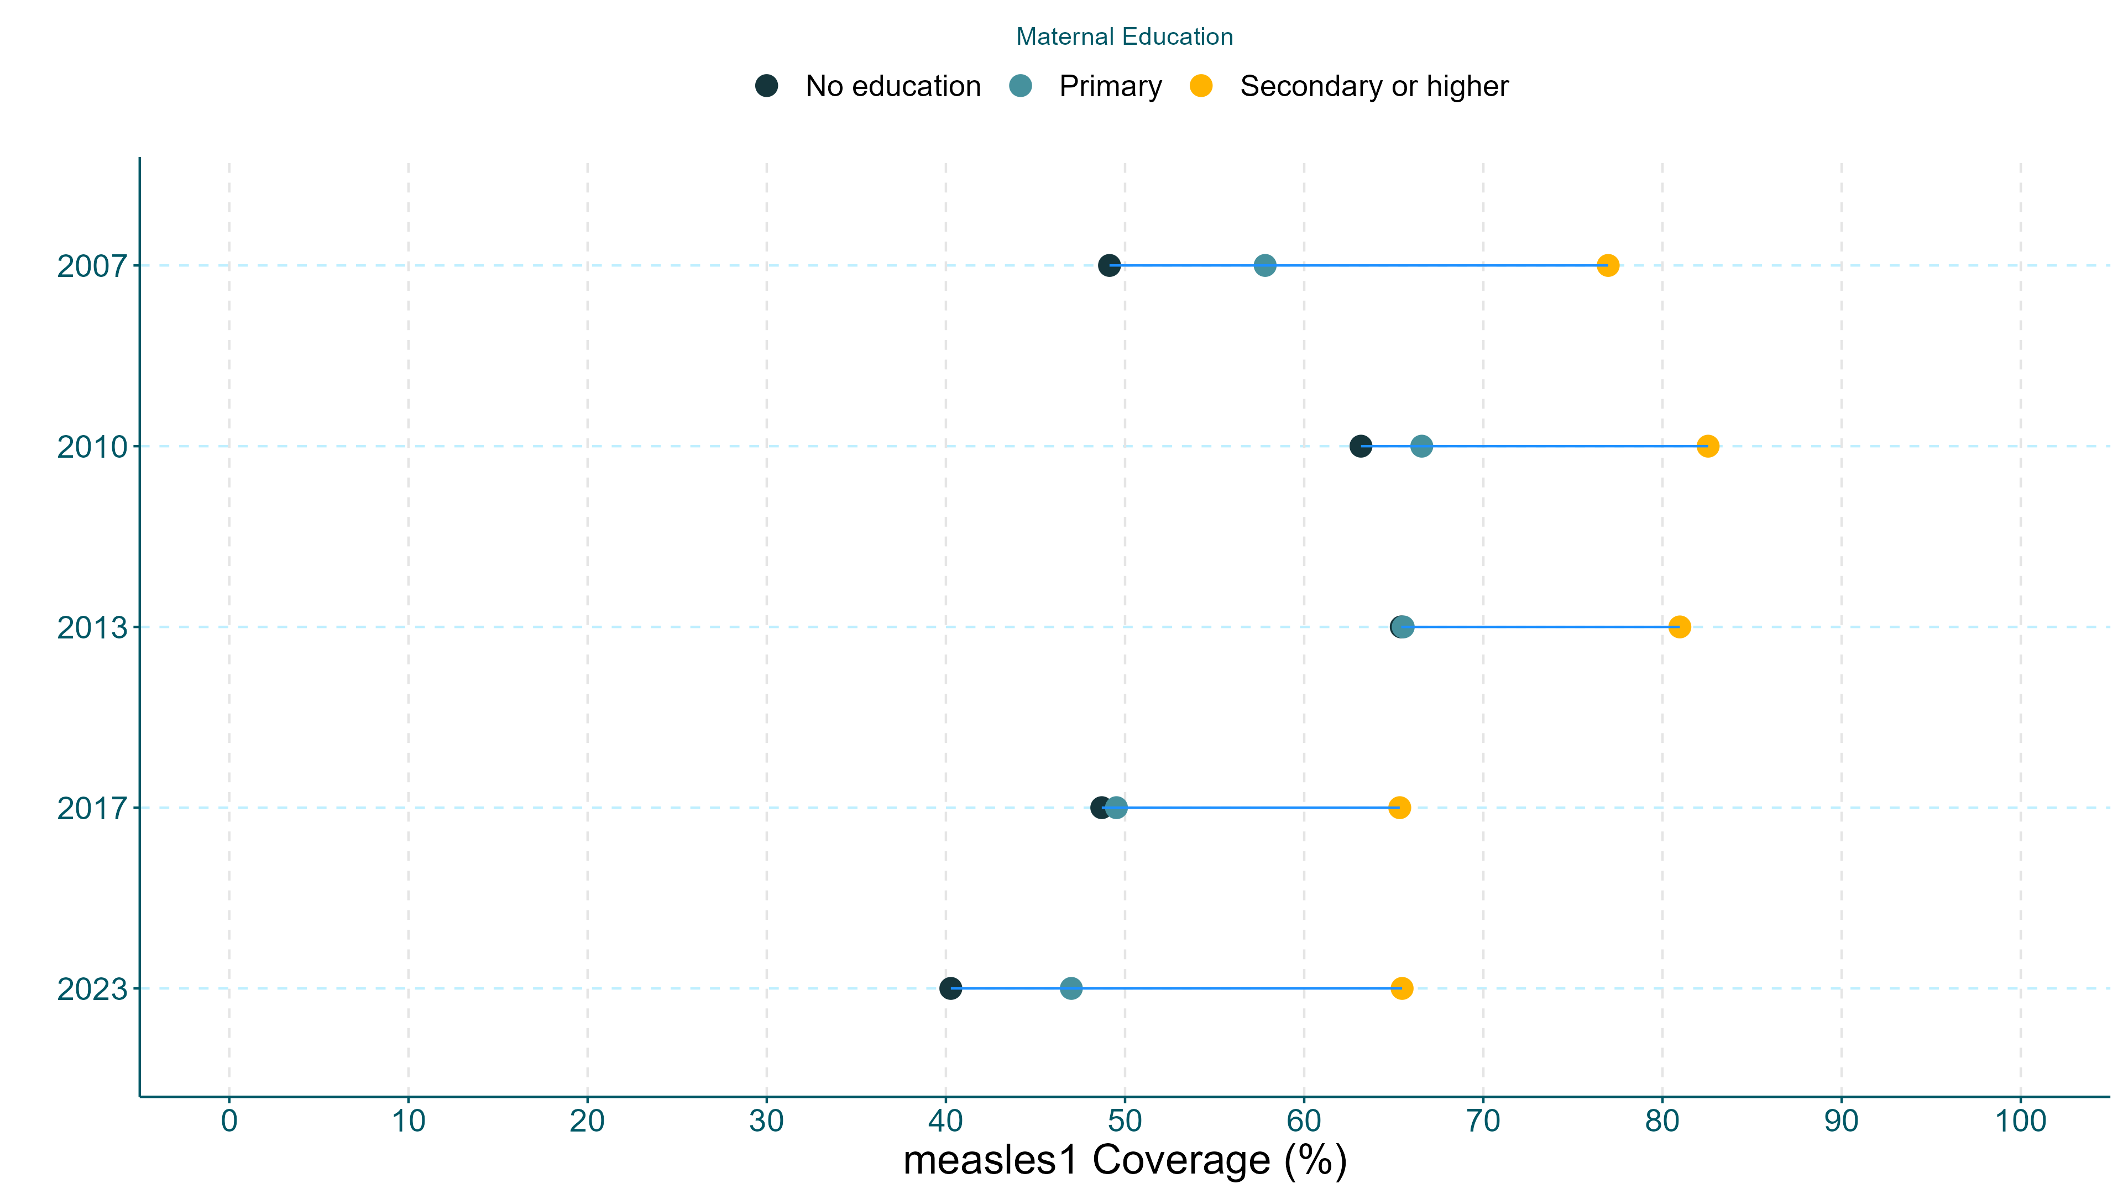
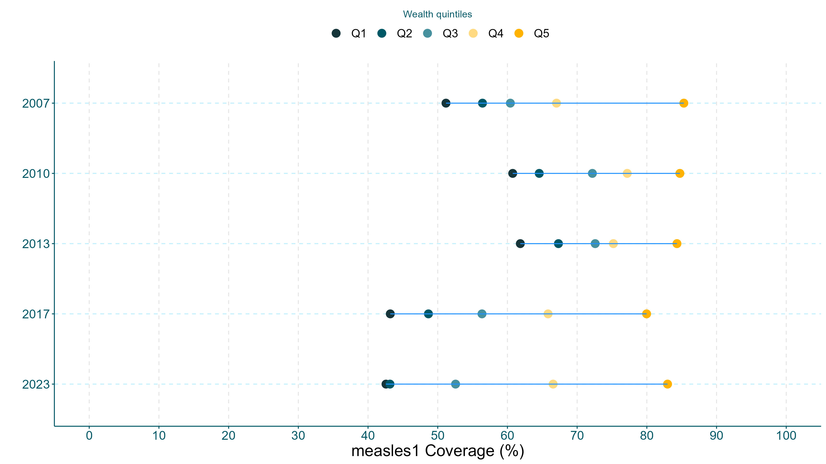
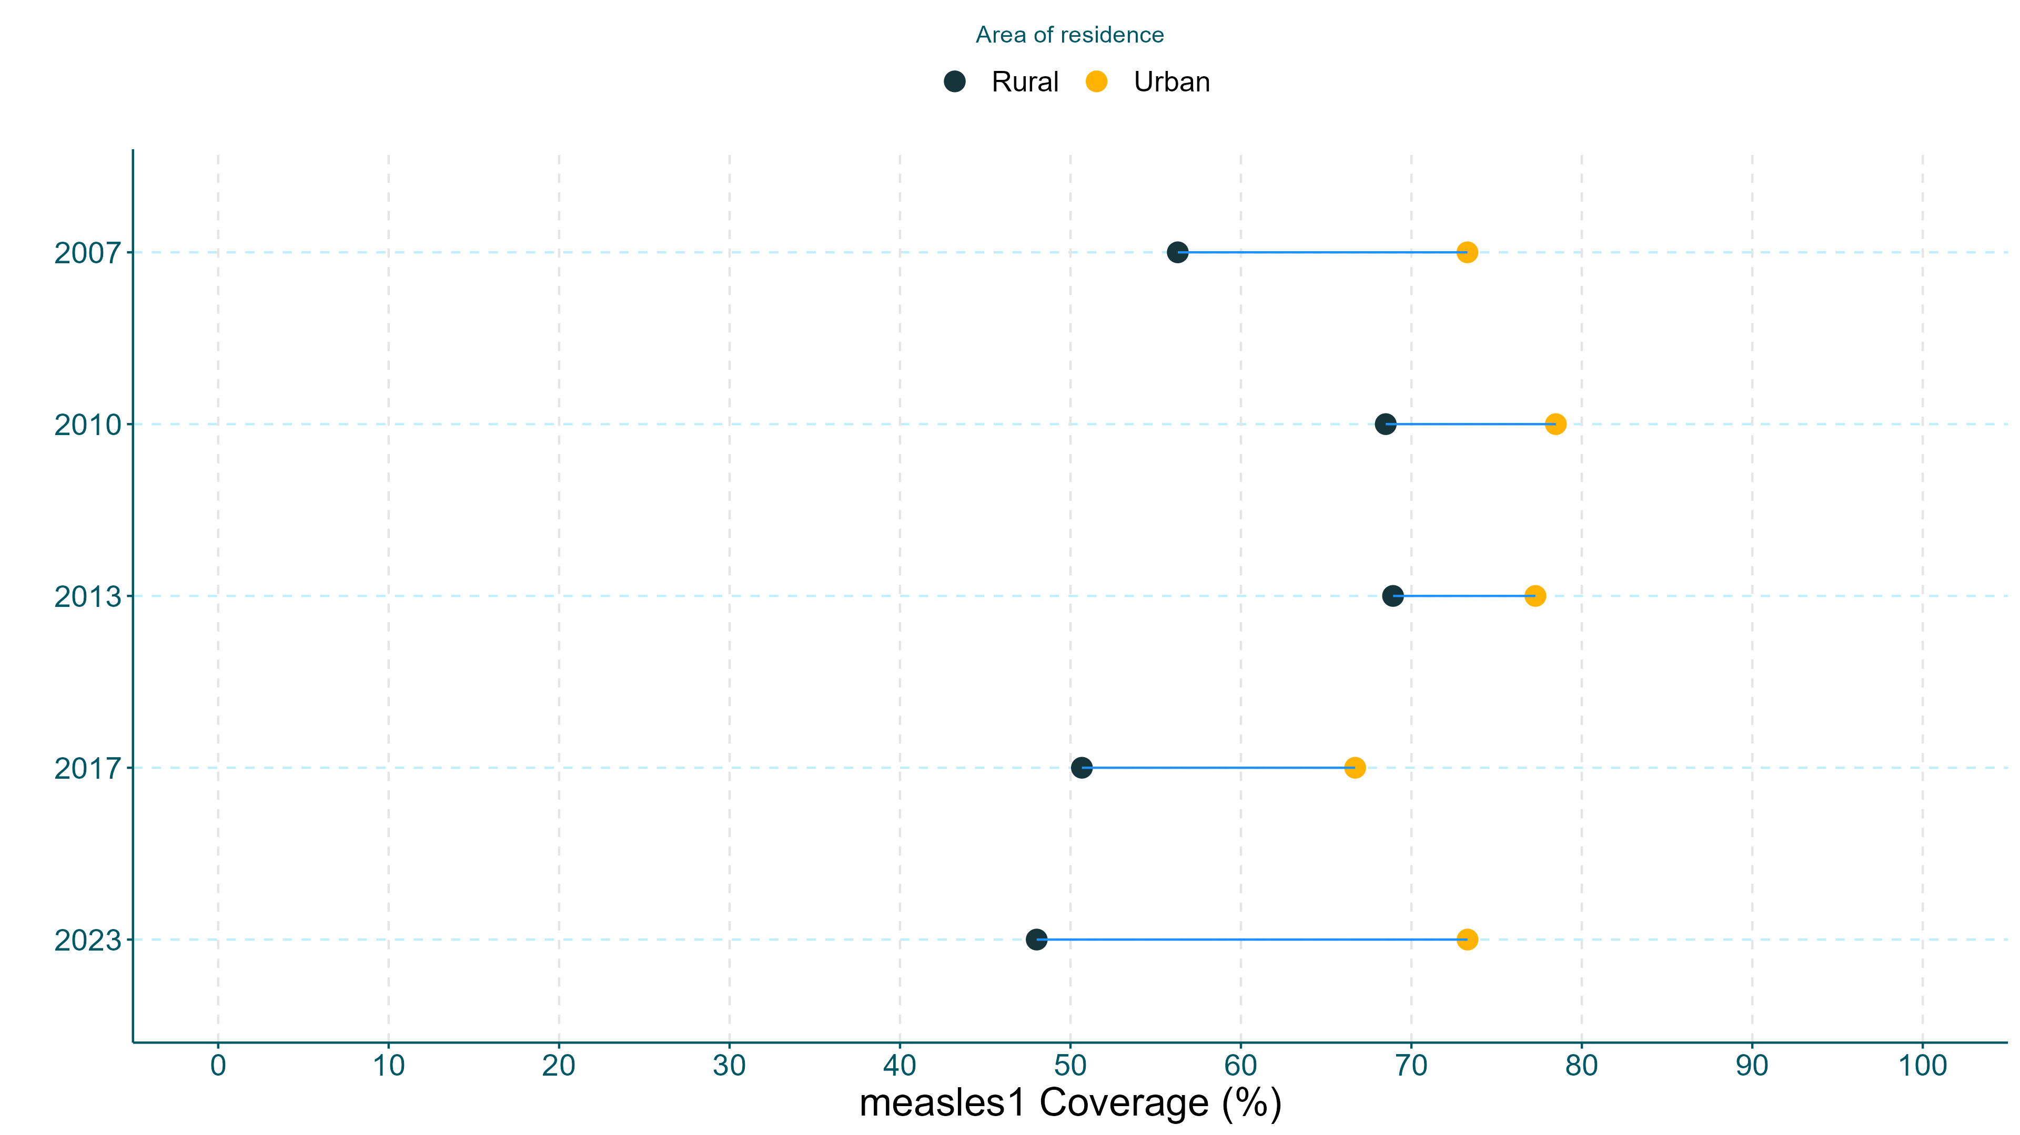
Analyses d’équité: couverture VAR1

Slide 19
CONCLUSION ET RECOMMANDATION
Nous encourageons l’utilisation des données de DHIS2 tout en recommandant de renforcer la qualité de l’encodage et mettre en place des mécanismes de validation et de vérification régulière (triangulation avec registre, rapports mensuels, supervision formative) pour détecter et corriger les erreurs de l’encodage
Standardiser le processus de saisie et de rapportage
Institutionaliser des mécanismes de supervision formative centré sur la qualité des données, incluant les visites régulières dans les ZS

Slide 20
MERCI

